Slide 1
컴퓨팅 기초 기말: 한국 가요의 언어 사용률 변화 분석
양태현, 이연우, 김지윤, 이강혁

Slide 2

1.Context

Slide 3
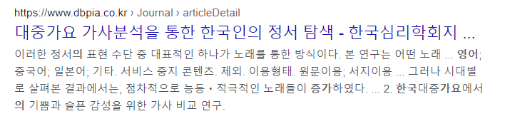
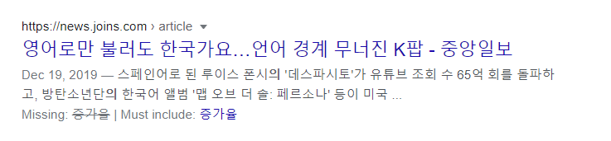
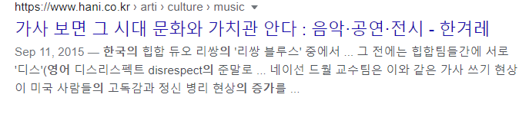
연구질문
대중음악의 가사는 그 시대 문화를 적극 반영
얼핏 들어도 보이는 영어의 증가… 과연 우리가 느끼는 바 가 정확한가?

Slide 4

2. 코드설명

Slide 5

1. lyricfinder 함수
lyricfinder함수: 살펴볼 음원들의 가사를 불러오는 데에 필요함
연도별 가장 인기있는 100곡의 가사링크를 불러오기 위해
사용하는 함수

Slide 6
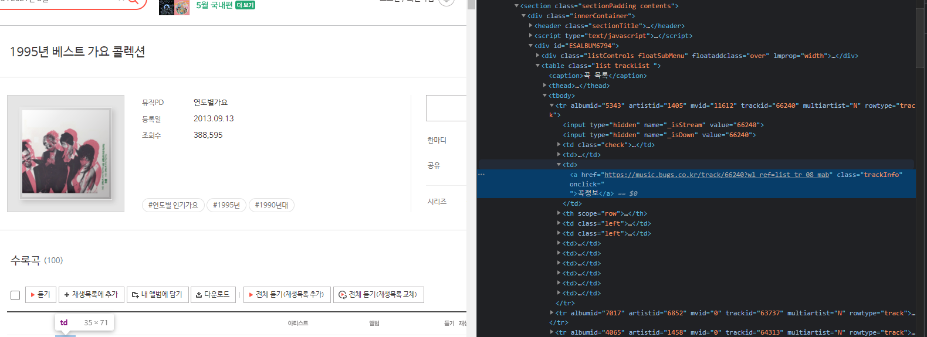
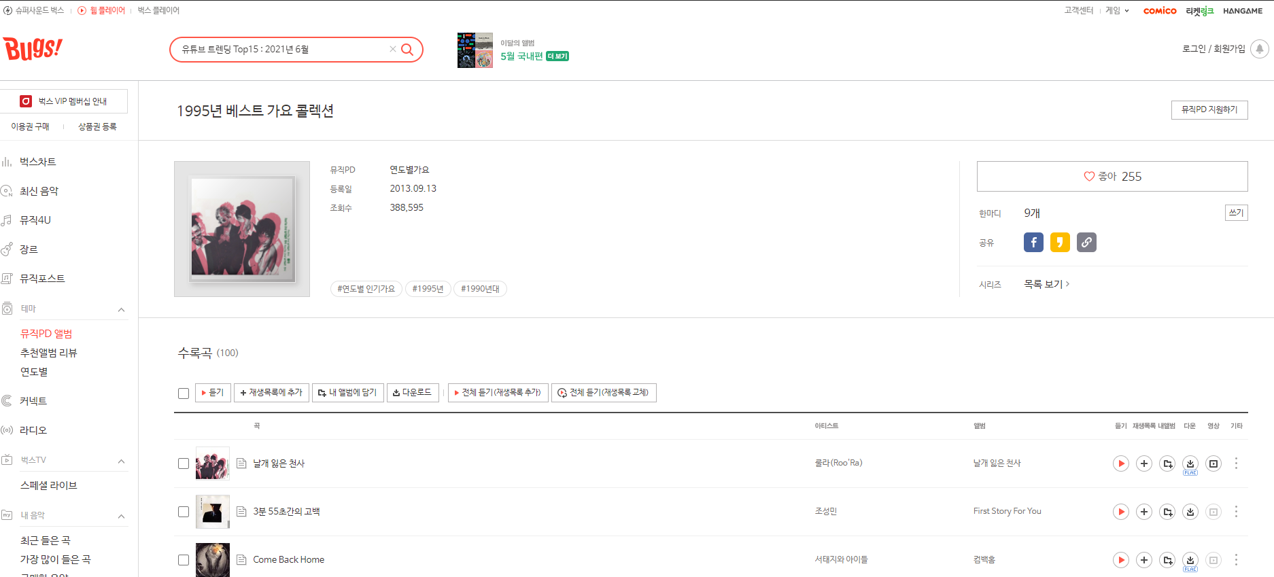

Slide 7
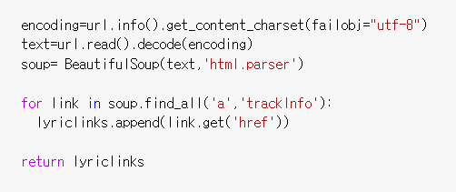
1. lyricfinder 함수
(webcrawling을 위한 기본 설정)
for문 사용해 link placeholder가 있는 곳을 찾아냄
반환: link
=> 이걸 array로 만듦
['https://music.bugs.co.kr/track/31904571?wl_ref=list_tr_08_mab', 'https://music.bugs.co.kr/track/31999479?wl_ref=list_tr_08_mab', 'https://music.bugs.co.kr/track/31806631?wl_ref=list_tr_08_mab', 'https://music.bugs.co.kr/track/31867170?wl_ref=list_tr_08_mab', 'https://music.bugs.co.kr/track/31793255?wl_ref=list_tr_08_mab', 'https://music.bugs.co.kr/track/31769281?wl_ref=list_tr_08_mab', 'https://music.bugs.co.kr/track/68635585?wl_ref=list_tr_08_mab', 'https://music.bugs.co.kr/track/68635584?wl_ref=list_tr_08_mab', 'https://music.bugs.co.kr/track/31954275?wl_ref=list]_tr_08_mab', 'https://music.bugs.co.kr/track/31820337?wl_ref=list_tr_08_mab'

Slide 8
2 lyricdet함수와technical functions
def confidenceparser(string):
left,right=string.split("confidence: ")
left2,right2=right.split("read")
return left2.strip()
lyricdet함수에서 언어 분석에 이용한 polyglot package dectector에서 confidence 숫자만을 추출하기 위한 function
def languageparser(string):
left,right=string.split("name: ")
left2,right2=right.split(" code")
return left2.strip()
lyricdet함수에서 언어 분석에 이용한 polyglot package dectector에서 language를 추출하기 위한 function
> lyricdet함수를 정의하기 이전에 먼저 정의

Slide 9
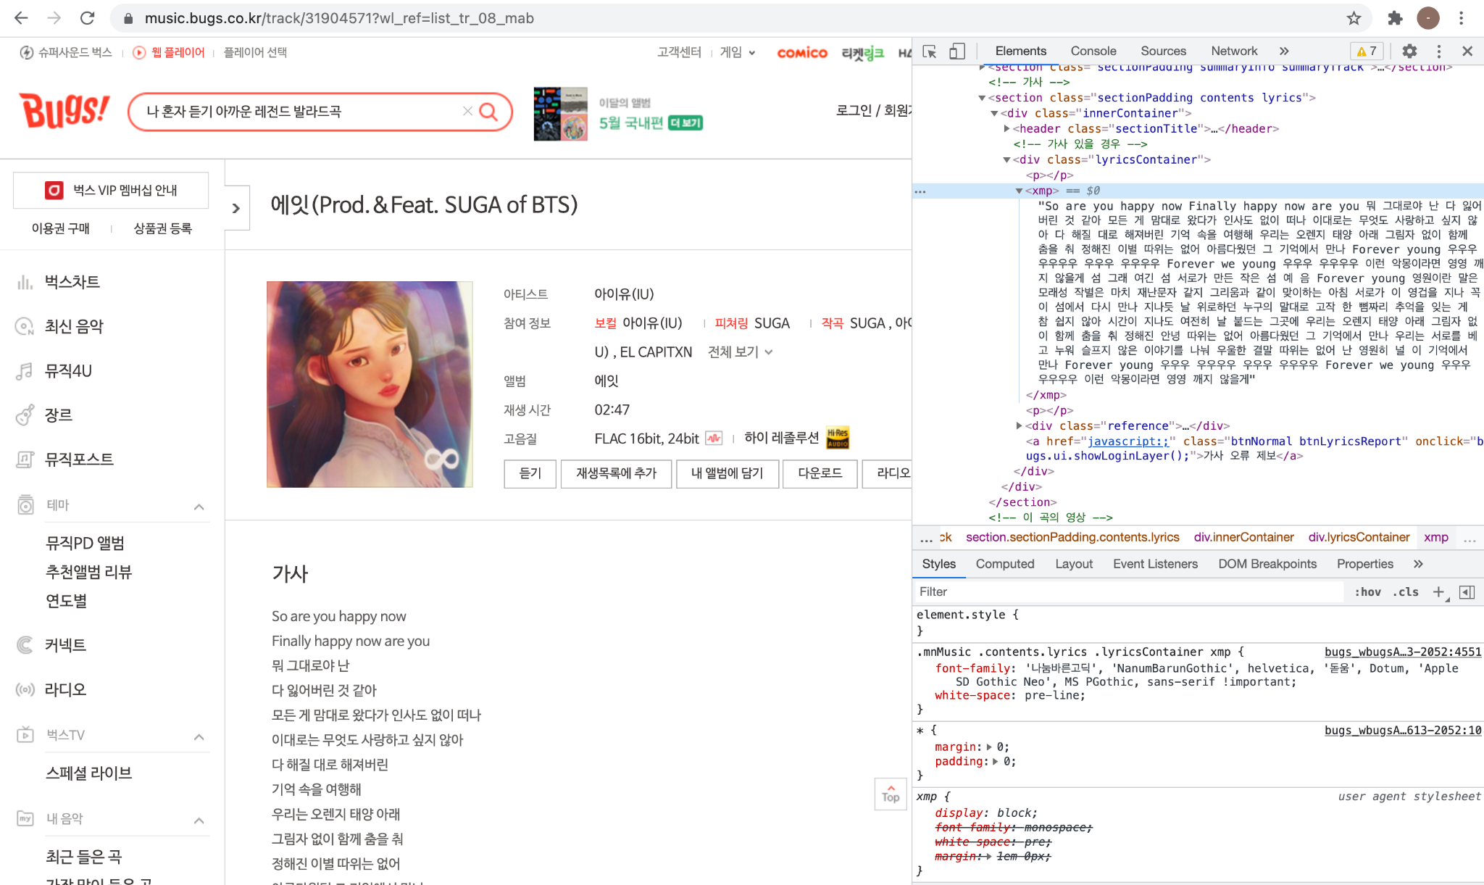
def lyricdet(songs,year):
unique = []
total=[]
i=0
while i<len(songs):
url = urlopen(songs[i])
encoding=url.info().get_content_charset(failobj="utf-8")
text=url.read().decode(encoding)
soup= BeautifulSoup(text,'html.parser')
lyrics=soup.find_all('div','lyricsContainer')
lyrics=soup.find_all('xmp')
lyrics=str(lyrics)
lyrics = lyrics.replace("[<xmp>", "")
lyrics = lyrics.replace("</xmp>]", "")
lyrics = lyrics.lower()
words = lyrics.split()
i=i+1
for word in words:
if word not in unique:
unique.append(word)
total=total+unique
unique=[]
data=[]
string=' '.join([str(item) for item in total])
for language in Detector(string).languages:
data.append(languageparser(str(language)))
data.append(confidenceparser(str(language)))
data.append(year)
return data
가사 링크에서 가사 텍스트를 가져온 후
텍스트를 공백을 기준으로 분리하여 words에 저장

Slide 10
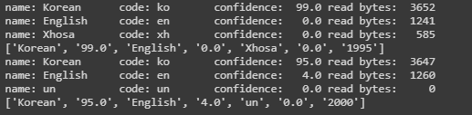
def lyricdet(songs,year):
unique = []
total=[]
i=0
while i<len(songs):
url = urlopen(songs[i])
encoding=url.info().get_content_charset(failobj="utf-8")
text=url.read().decode(encoding)
soup= BeautifulSoup(text,'html.parser')
lyrics=soup.find_all('div','lyricsContainer')
lyrics=soup.find_all('xmp')
lyrics=str(lyrics)
lyrics = lyrics.replace("[<xmp>", "")
lyrics = lyrics.replace("</xmp>]", "")
lyrics = lyrics.lower()
words = lyrics.split()
i=i+1
for word in words:
if word not in unique:
unique.append(word)
total=total+unique
unique=[]
data=[]
string=' '.join([str(item) for item in total])
for language in Detector(string).languages:
data.append(languageparser(str(language)))
data.append(confidenceparser(str(language)))
data.append(year)
return data
영어의 the, a 등의 관사나 한글의 조사와 같이 자주 반복되는 단어를 중복으로 카운트하지 않기 위하여 우선 unique array를 거치게 됨
가사 내에서 중복되는 단어를 모두 제외시킨 후 total에 unique array를 dump
unique array는 다음 가사 분석 시 다시 사용해야 하므로 비움
total array를 string으로 넣은 후 polyglot package를 이용하여 language와 confidence를 분석
위에서 정의했던 languageparser function과 confidenceparser function을 이용하여 추출된 값을 data에 append
무슨 year의 노래인지도 append한 후 data를 return

Slide 11
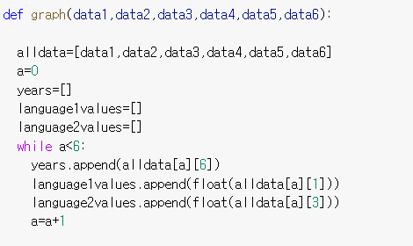
3. data 정리 및 graph 함수의 이용
가져온 data를 그래프로 만들기 위한 함수
섞여있는 언어/숫자 등 데이터를
그래프로 가공하기 위해 array로 만듦

Slide 12
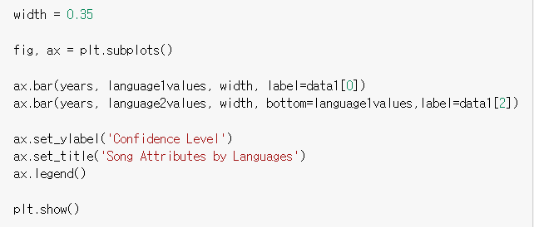
3. data 정리 및 graph 함수의 이용

Slide 13

3. 추가설명

Slide 14
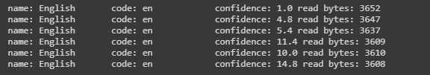
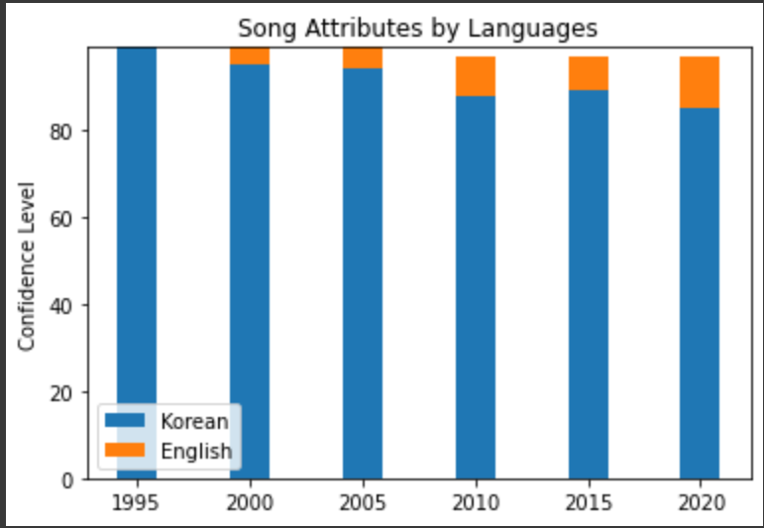
결과설명
Raw Data:
Matlab으로 제작한 그래프

Slide 15
팀원역할
김지윤: 코딩 도움 (Module/Syntax Editing)및 PPT 제작
이연우: 코딩 도움 (아이디어 제공/그래프 정리) 및 PPT 제작
이강혁: 메인 코딩
양태현: 발표 및 코딩 도움(Comment/Logic Planning)

Slide 16
팀 멤버 별 소감문
김지윤: 한 학기 동안 배운 내용을 평소 흥미있었던 음악에 접목시킬 수 있어 좋았다. 특히 교수님께서 강조하신 함수를 전 과정에 걸쳐 여러 번 사용할 기회를 가진 것이 유익했던 것 같다. 잘 하는 친구들과 함께해서 더욱 짧고 효율적으로 프로그래밍 하는 방법을 많이 배울 수 있었다.
이연우: 시간이 지나면서 점차 한국 가요에서 영어 가사의 비중이 늘어났다는 것을 직접 실제 가사 데이터를 추출하여 확인해볼 수 있어 뜻깊은 시간이었다. 함수를 정의하기 막막할 때나 코드에 오류가 날 때마다 팀원들과 함께 코드를 수정하였기에 무사히 코드를 완성할 수 있었다.
이강혁: 비록 메인 코딩을 담당하면서 어려웠던 부분들이 많았지만 팀원들이 잘 도와줘서 프로젝트를 잘 마무리할 수 있었던 것 같다. 미래에도 이런 프로그래밍 프로젝트가 있다면 코드를 무사히 완성할 수 있을 것 같다.
양태현: Python을 활용할 기회가 많이 없었지만 교수님의 열정적인 지도와 팀멤버들의 협력으로 처음 이런 큰 프로젝트를 같이 할 수 있을 것 같앴다. 분명 소통하기 어려웠음에도 친구들을 서로 이해하고 서로의 부족한점을 채우려고 노력했고 그 덕에 프로젝트를 무사히 마무리 할 수 있었던 것 같았다.

Slide 17
감사합니다!

